Slide 1
Ферменты пищевой промышленности

Slide 2
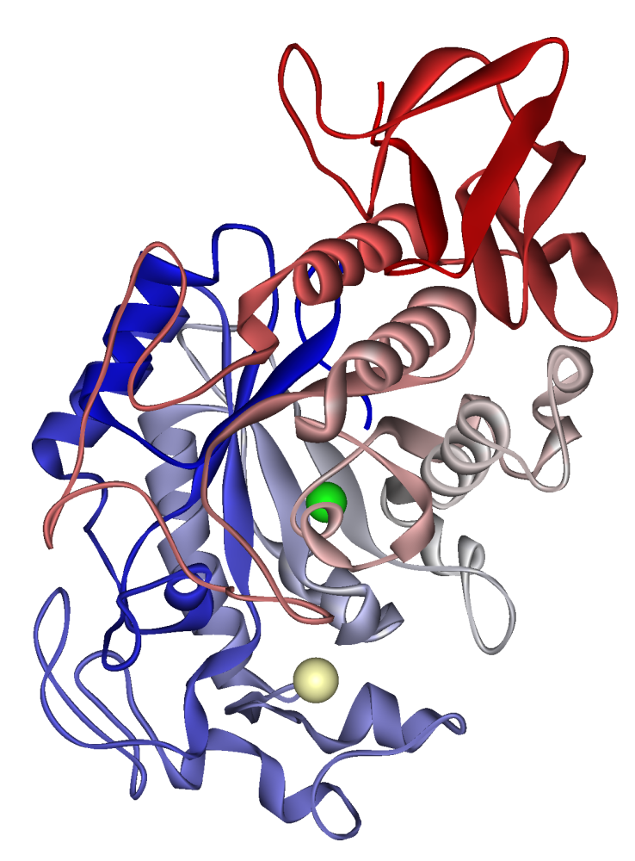
Ферменты
Ферменты – это специфические белки, выполняющие роль биологических катализаторов. применение ферментов является перспективным в связи с тем, что они имеют ряд преимуществ перед химическими катализаторами: избирательность, стереоспецифичность, действие в «мягких условиях» (t=20-70оС; рН=4-9, нормальное давление), эффективность (высокая скорость протекания реакций при незначительных количествах катализатора), нетоксичность, отсутствие побочных реакций.
Ферменты в пищевой промышленности повышают скорость технологических процессов, увеличивают выход готовой продукции, улучшают качество продуктов, позволяют сэкономить ценное сырье и снизить количество отходов.

Slide 4
Применение в хлебопекарни
Качество хлеба зависит от особенностей химического состава муки и активности ее ферментного комплекса. Получение хлеба высокого качества возможно в случае, когда при приготовлении тести гармонично сочетаются скорости микробиологических процессов и биохимических превращений. Для этого применяется ферментативный гидоолиз высокомолекулярных компонентов сырья (белков и углеводов), который способствует интенсификации этих превращений и оказывает положительное влияние на качество хлеба.
Эффективность применения ферментных препаратов в хлебопечении зависит от качества муки. Хлебопекарные свойства муки, например, качество клейковины и активность собственных ферментов, определяют требования к ферментным препаратам.
В хлебопечении применяют следующие ферментные препараты:
Протеаза, Ксиланаза, Глюкозооксидаза, Липаза для улучшения клейковинного каркаса.
Альфа-амилаза, Ксиланаза, Глюкозооксидаза, Липаза – для увеличения газоудерживающей способности теста и объёма хлеба.
Альфа-амилаза, Липаза - для улучшения цвета, вкуса и аромата.
Альфа-амилаза, Ксиланаза, Глюкозооксидаза, Липаза - для улучшение структуры мякиша.
Альфа-амилаза – для увеличения срока хранения.

Slide 5
Описание основных технологии производства α-амилазы
В настоящее время для промышленного получения α-амилазы применяют продуцентов Bacillus amyloliquefaciens, Bacillus licheniformis, Bacillus subtilis, Bacillus stearothermophilus, Aspergillus oryzae.
Для производства α-амилазы применяют как глубинный, так и поверхностный метод культивирования. Традиционно фермент получают глубинным способом ферментации, что связано с простотой получения ферментного препарата, лучшего контроля основных процессов культивирования. Для данного способа ферментирования с использованием бактериальных продуцентов применяют в основном синтетические питательные среды. Хотя в последнее время отмечается тенденция к замене дорогих компонентов среды (гидролизованный крахмал, пептон) более доступными агроотходами.
Поверхностное культивирование представляет альтернативу традиционному глубинному культивированию. Еще в начале 20 века были разработаны технологии по производству амилазы из пшеничных отрубей, используя поверхностное культивирование с использованием ротационно-барабанных биореакторов. Такие технологии применяются сейчас для производства традиционного японского напитка коджи.

Slide 6
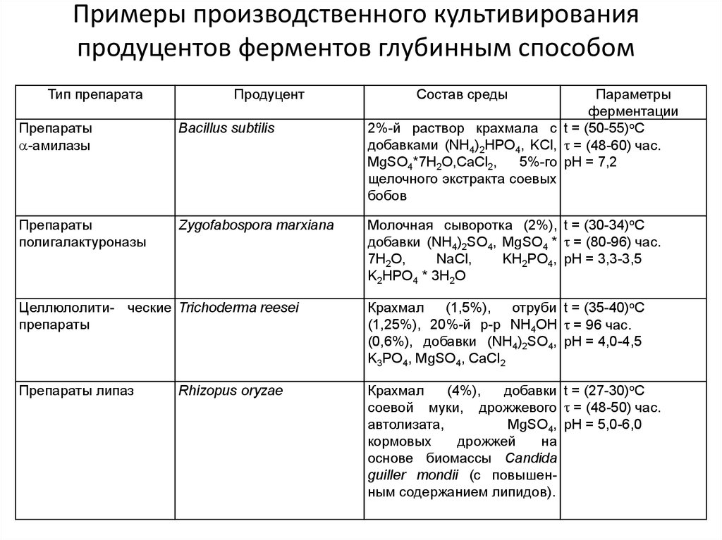
Грибковая α- амилаза продуцируется погруженной ферментацией Aspergillus Oryzae с последующей очисткой и составлением. Продукт деполимеризует крахмал с образованием олигосахаридов и небольшого количества декстрина. Продукт хорошо зарекомендовал себя в мукомольной и хлебопекарной промышленности.
Механизм
Грибковая альфа- амилаза представляет собой эндотип альфа- амилазы, который случайным образом гидролизует альфа -1,4-глюкозидные связи желатинизированного крахмала и растворимого декстрина, в результате чего образуются олигосахариды и небольшое количество декстрина, что полезно для коррекции муки, дрожжей рост и структура мякиша, а также объем выпечки.

Slide 7
Пивоварение
При производстве пива по обычной технологической схеме, необходимые ферменты (для подготовки зернового сырья и перевода экстрактивных веществ в растворимое состояние на стадии затирания) образуются в процессе солодоращения.
Основными ферментами, образующимися в процессе солодоращения и имеющими наиболее существенное значение в технологии пивоварения, являются: 1. Амилолитические ферменты, разжижающие и осахаривающие крахмал (Альфа-амилаза бактериальная, Амилоризин, Глюкоамилаза). 2. Протеолитические ферменты, расщепляющие белки ячменя до пептидов различной молекулярной массы и свободных аминокислот (Протеаза). 3. Цитолитические ферменты, гидролизующие некрахмальные полисахариды, растворяющие клеточные стенки эндосперма зерна, благодаря чему облегчается доступ амилаз и протеаз к соответствующим субстратам (Целлюлаза).
Каждый из перечисленных процессов должен пройти с определенной глубиной, чтобы обеспечить нормальное протекание фильтрации затора, брожения сусла, осветление и фильтрацию пива, а также создание определенных физико-химических свойств (ценообразование, прозрачность, стойкость при хранении) и вкусовых качеств готового продукта.
Применение ферментных препаратов микробного происхождения (амилоризин, амилосубтилин, проторизин) с целью замены солода несоложенным ячменем позволяет интенсифицировать процесс, избежать потерь ценных компонентов сырья на дыхание и образование проростка, в целом повысить рентабельность пивоваренного производства.

Slide 8
В молочной промышленности применяются ферменты для производства или улучшения качества молочных продуктов - при производстве сыров, йогуртов и другой молочной продукции, способствуют улучшению качества и вкуса.
Виды ферментов, применяемых в молочной промышленности:
Трансглютаминаза продуктов. Улучшает структуру готовых продуктов, повышает их вязкость.
Фермент Максирен 1800 гранулированный изготовленный путем ферментации, применяется для созревания сыров.
Фермент Фромаза 2200 TL гранулированный для производства брынзы, используется для расщепления белков молока и преобразования его в казеин.

Slide 9
Список литературы;
1,https://rpf.kz
2,https://promzn.ru/voprosy-otvety/fermenty-v-pishhevoj-promyshlennosti.html
3, https://bpk-spb.com/tehnologu/biobake/

